Slide 2
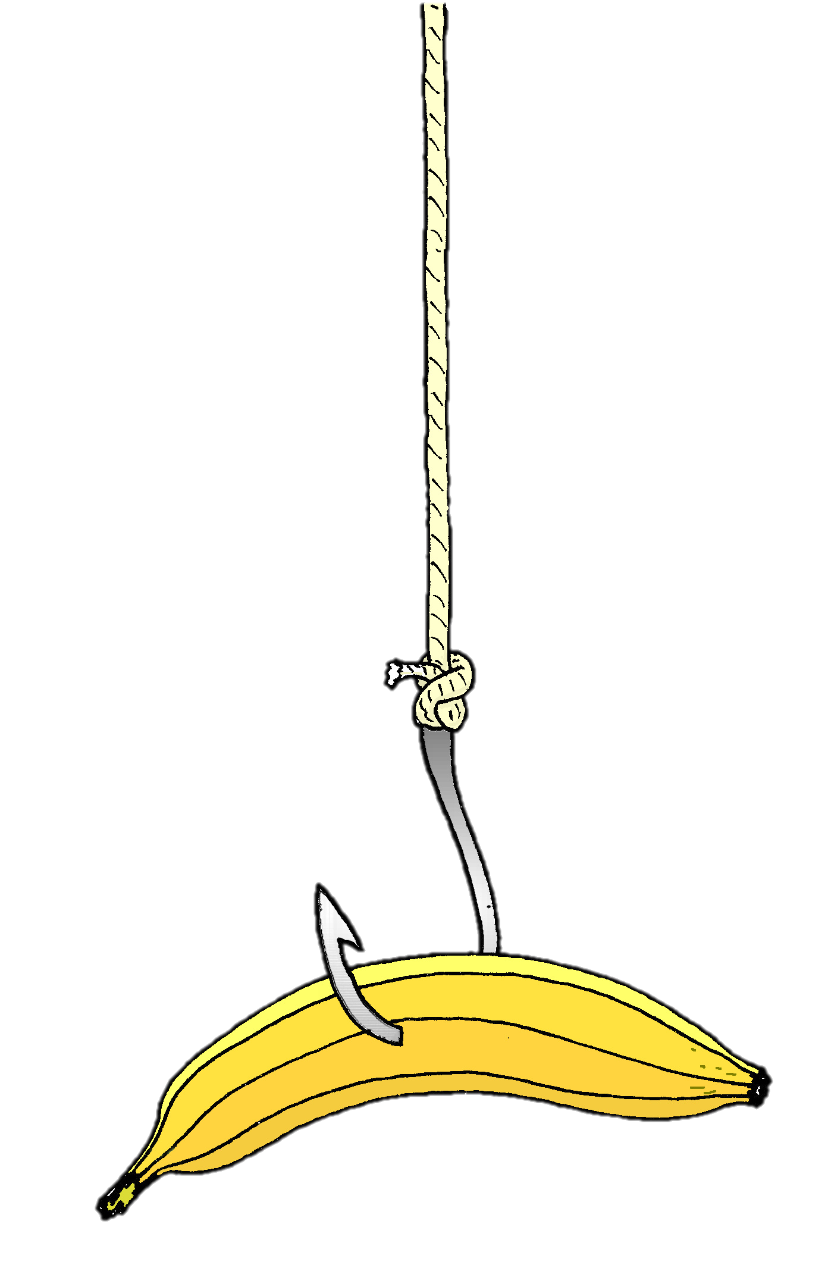
Start

Slide 3
Zerlege die Zahl 6 !
Ergänze, was fehlt !
Start

Slide 4
Zerlege die Zahl 6 !
Ergänze, was fehlt !

Slide 5
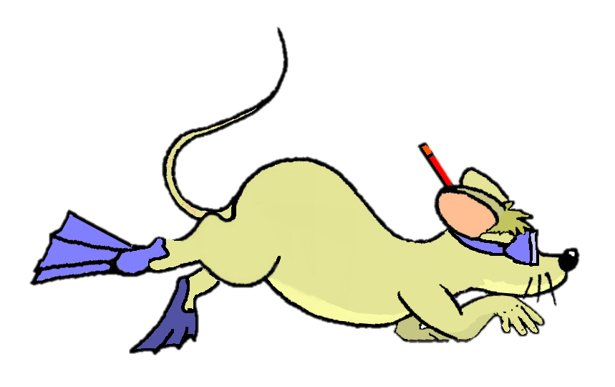
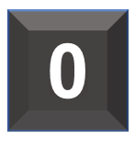

Slide 7
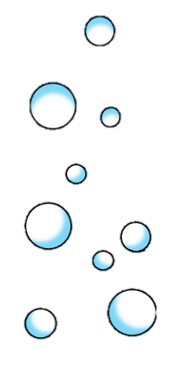

Slide 66
Rätsel

Slide 85
Juhu! Gut gemacht!

Slide 87
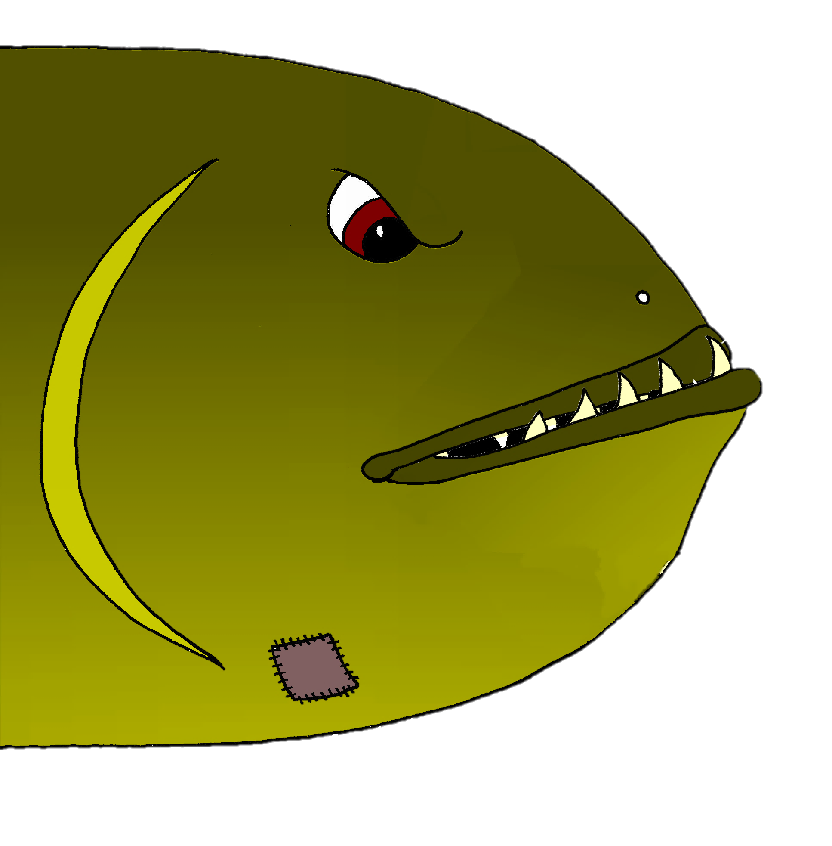

Slide 89
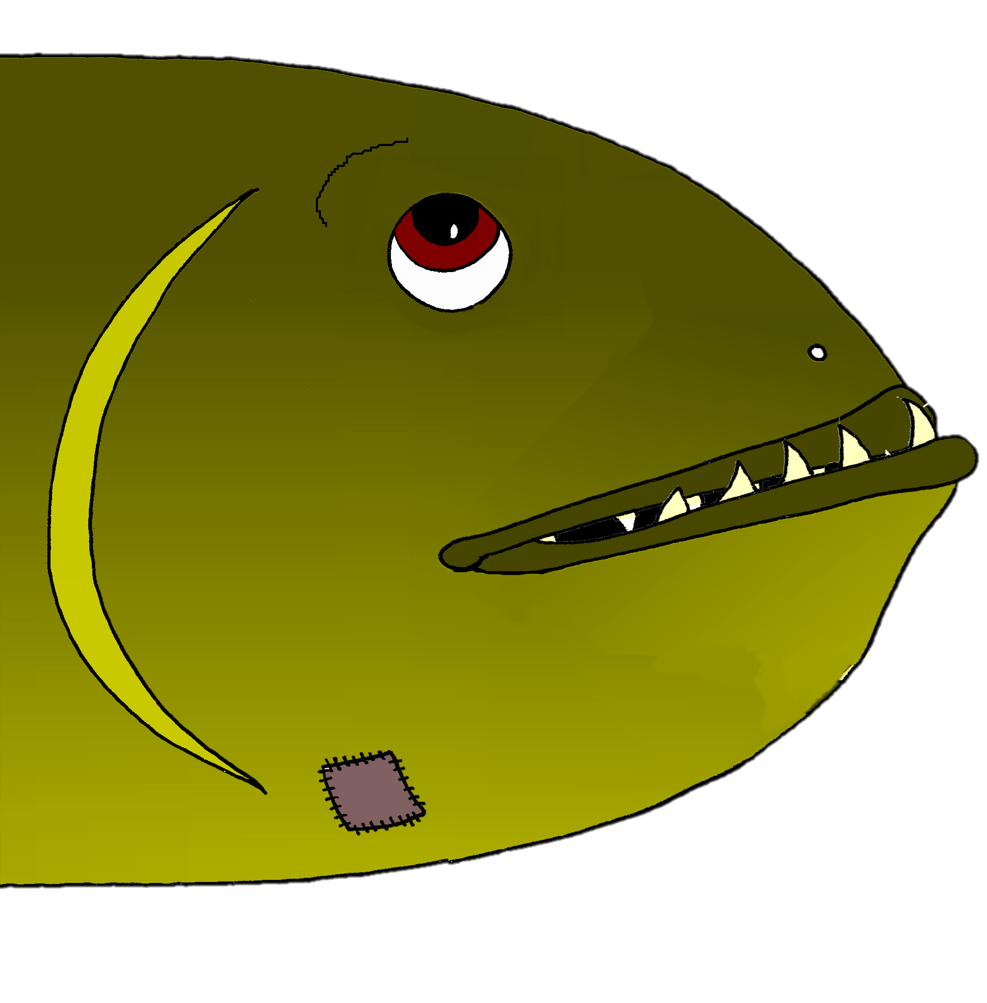

Slide 100
Ende

